Slide 1
Что нового узнали когнитивные психологи за последние 40 лет?
Спиридонов В.Ф.
(РАНХиГС)

Slide 2
Какие психологи имеются в виду?
Когнитивная революция 1950-х гг.
«Революционеры»: Н. Хомский, Г. Саймон, А. Ньюэлл, Дж. Миллер, Д. Светс, Н. Рочестер, М. Минский…
Когнитивная психология (психология познания)

Slide 3
Какая психология имеется в виду?
Когнитивная психология
Процессы переработки информации
«Информация – количественная мера уничтожения неопределенности»
Н. Винер
Роль знаний в организации поведения
Против здравого смысла!

Slide 4
Какая психология имеется в виду?
Опора на строгие методы (в первую очередь, эксперимент)
Проверяемые суждения (К. Поппер)
Изучение репрезентации
Связь психики и поведения с мозгом
Когнитивные механизмы, работа которых не осознается

Slide 5
Когнитивная психология памяти
Феномен «на кончике языка» (Браун, Макнейл, 1966)
Запоминание лиц (Солсо, Маккарти 1981)
Структура естественных категорий (Рош, 1973, 1974)
Влияние вопроса (Лофтус, 1975)
Структура профессиональной памяти (Чейз, Саймон, 1973)

Slide 6
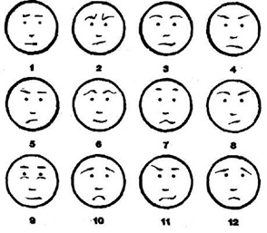
Солсо, Маккарти, 1981

Slide 7
Рош, 1974
Структура естественных категорий (Э. Рош) Частотность; Типичность

Slide 8
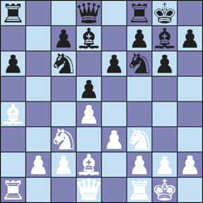
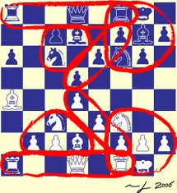
Чейз, Саймон, 1973

Slide 9
Чуть-чуть выводов:
Мы запоминаем и помним не то, что кажется
Мы изменяем информацию, чтобы ее запомнить
Чтобы запомнить информацию память ее кодирует
Запоминание и воспроизведением информации можно управлять
И что?

Slide 10
Ситуативные влияния
Мейер, Шваневельдт, 1971 – семантический прайминг (слова близкие по смыслу)
Зайонц, Пьетромонако и Барг, 1982 – подражание выражению лиц при запоминании (жвачка)
Против фотографических воспоминаний (Найсер, 2002)
И в решении задач то же самое:

Slide 11
Спиридонов, 2006

Slide 12
Спиридонов, 2006
χ² p=0,05 for dots 3

Slide 13
Спиридонов, 2006

Slide 14
Спасибо за внимание!
Vfspiridonov@yandex.ru
Обучение

